Slide 1
#দাদার_ক্লাস
Facebook & Youtube :
#দাদার_ক্লাস #Dadar_Class
Dadar_Class

Slide 2
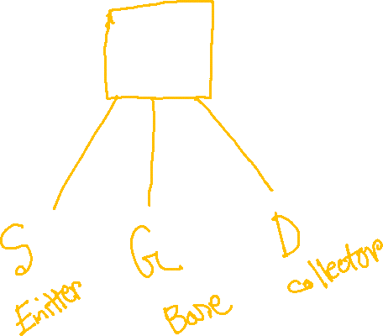

Transistor
Dadar_Class

Slide 3
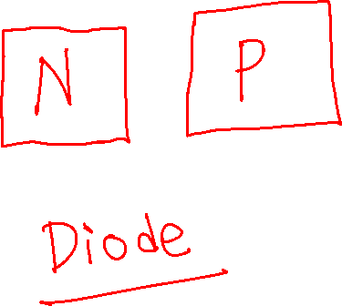

Transistor
Dadar_Class

Slide 4


Transistor
Dadar_Class

Slide 5
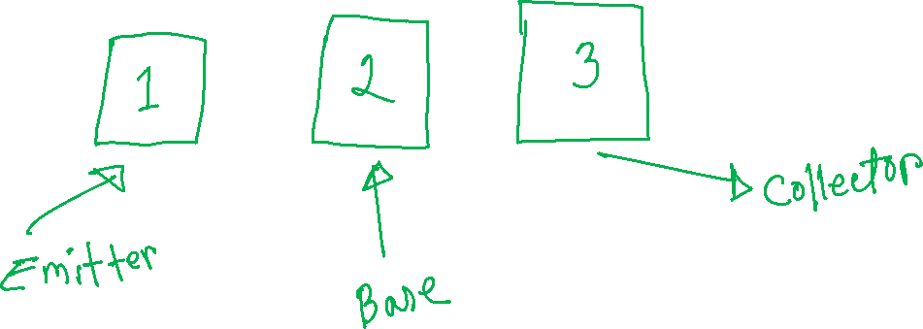

Transistor
Dadar_Class

Slide 6
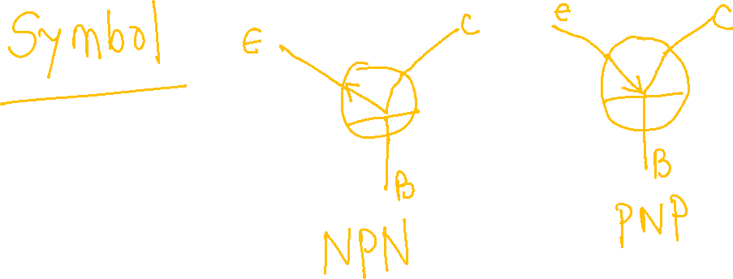

Transistor
Dadar_Class

Slide 7
#দাদার_ক্লাস
Facebook & Youtube :
#দাদার_ক্লাস #Dadar_Class
Dadar_Class

